Slide 1
AXÉ NO SERTÃO: FÉ, RESISTÊNCIA E IDENTIDADE
Dados e Visibilidade: Dashboards Sociais com Python
Transformando estatísticas públicas em ferramentas de denúncia e cidadania.

Slide 2
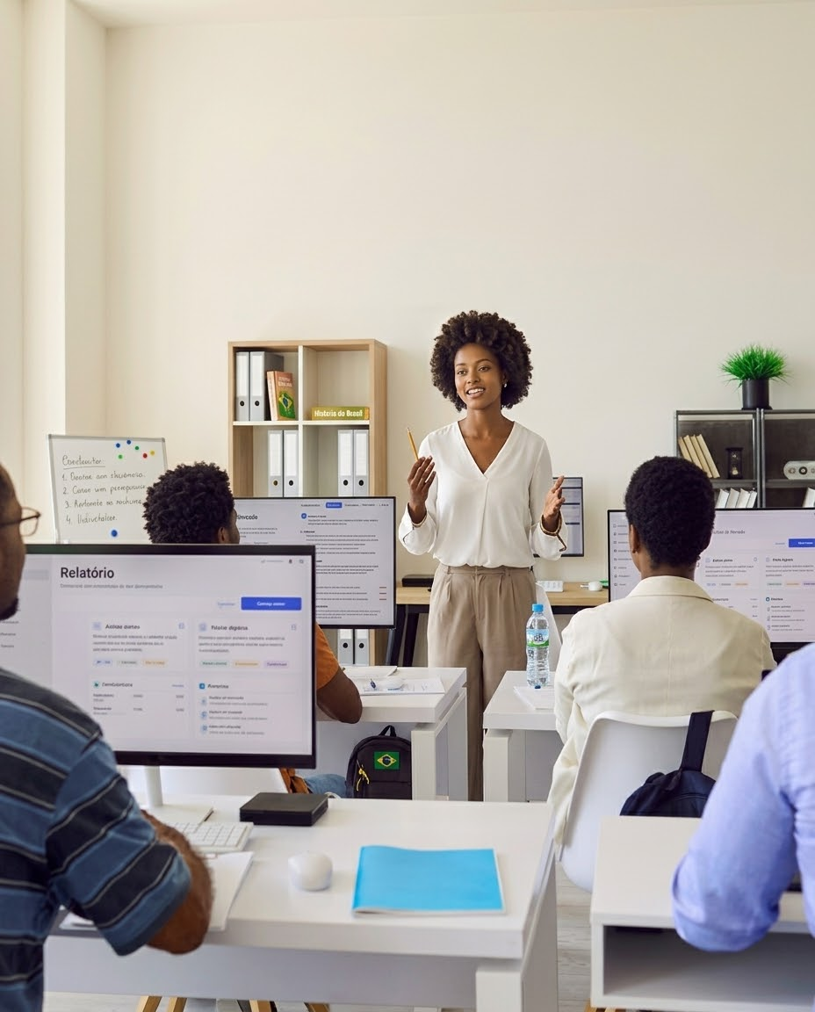
A ausência de dados apaga identidades.
Invisibilidade estatística: Omissão da realidade local.
Mapeamento real: Extração de dados demográficos do sertão.
Políticas públicas: Argumentação baseada em fatos matemáticos.

Slide 3


As Fontes Oficiais da Realidade
Portal SIDRA (IBGE)
IPEAData
Dados do Censo 2022 e PNAD. Recortes exatos por cor/raça, renda e nível de escolaridade municipal.
Séries históricas e painéis prontos sobre desigualdade social e índices de extrema pobreza.

Slide 4
NOSSO ARSENAL
Ferramentas de Desenvolvimento
1. Python & Pandas
2. Streamlit
3. Google Colab
Motor de processamento. Limpeza estrutural e filtros demográficos diretos.
Construção visual interativa. Gráficos em tela sem necessidade de HTML/CSS.
Ambiente em nuvem instantâneo. Nenhuma instalação local necessária.

Slide 5
O Desafio do CSV Oficial
CÓDIGO PADRÃO OURO
Arquivos do IBGE exigem tratamento específico para leitura estruturada em Python.
import pandas as pd
df = pd.read_csv(
"tabela_ibge.csv",
sep=";",
skiprows=3,
decimal=",",
encoding="latin1"
)
Cabeçalhos textuais longos.
Padrão decimal brasileiro (vírgulas).
Codificação de acentos incompatível.

Slide 6
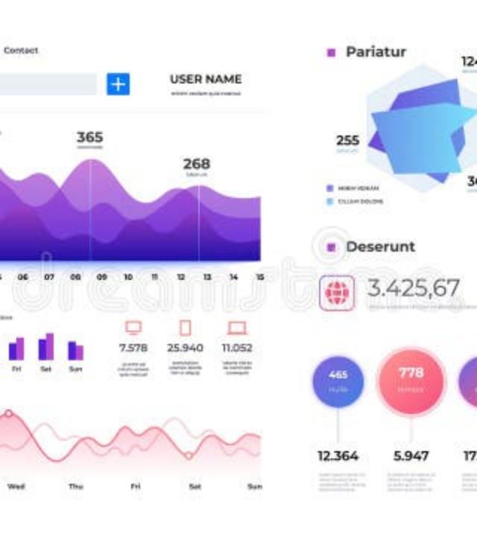
Do código à interface web.
Renderização instantânea
Conversão de dataframes limpos em painéis visuais automatizados.
Interatividade sem esforço
Filtros de região e cor/raça implementados com uma linha de código.
Foco total na análise
Sem perda de tempo com alinhamento de divs e folhas de estilo.

Slide 7
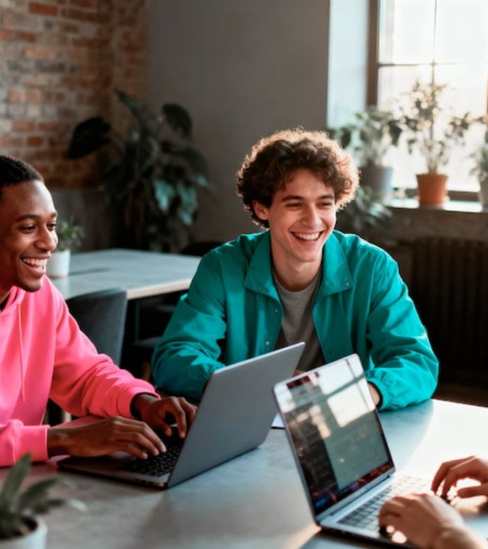
Código público. Impacto real.
Deploy gratuito: Streamlit Community Cloud.
Acesso aberto: Painéis disponíveis via URL pública para a comunidade.
Ferramenta cidadã: Os números tornam-se provas visuais irrefutáveis.

Slide 8
Vamos programar a mudança?
Acesse o link do repositório, abra o Google Colab e inicie a extração de dados.
github.com/ifba-euclides/novembro-negro-dados

Slide 9



Image Sources
https://thumbs.dreamstime.com/b/aula-de-forma%C3%A7%C3%A3o-inform%C3%A1tica-profissional-com-instrutor-e-alunos-adultos-num-escrit%C3%B3rio-472152325.jpg
Source: pt.dreamstime.com
https://thumbs.dreamstime.com/b/molde-do-painel-de-infographic-ui-admin-gr%C3%A1ficos-dos-diagramas-e-estat%C3%ADsticas-dados-das-barras-progresso-tela-moderna-vetor-150662886.jpg
Source: pt.dreamstime.com
https://img.magnific.com/fotos-gratis/tres-estudantes-trabalhando-juntos-em-notebooks_23-2152025161.jpg?semt=ais_hybrid&w=740&q=80
Source: www.magnific.com

